Slide 1

GenBotter电机开发教程
【07-04】
构建一个闭环仿真系统
高博士
2025
Notes:
第 2 章的直流有刷电机（‘大力出奇迹’的代表，可以粗略控制转速、转向）和第 3 章的舵机（能定角度，通过减速齿轮和控制板来控制角度），
今天进入第 4 章 —— 步进电机，这个堪称‘精准主义者’的新伙伴，它和前两种电机最大的区别就是：转不转、转多少，全由‘步数’说了算！
今天先搞懂它‘怎么迈开腿’，下一节 4.2 咱们再细聊它的‘体检报告’—— 那些参数指标到底藏着什么秘密。

Slide 2
学习目标
学习目标
常见的仿真软件是什么？
Python仿真系统实例演示
为什么要用仿真系统
Notes:
先问大家一个问题：你们见过最 “听话” 的转动是什么？是拧瓶盖？还是钟表指针？但步进电机的 “听话”，那可是 “指哪转哪，转多少算多少”。它到底怎么转起来的呢？
咱们可以把步进电机的内部想象成一个 “迷你指挥台”。定子上有几个 “指挥官”—— 就是标记的 A1、B1、B2、A2 这些绕组，转子就是那个 “听话的士兵”。当 A1 指挥官先 “发号施令”（通电），转子就会乖乖转向 A1；接着 B1 指挥官 “接力下令”，转子又会转向 B1；然后是 B2、A2 依次 “指挥”…… 转子就这么一步一步跟着转起来了。
就像咱们排队走路，第一个人往前走一步，第二个人跟上，第三个人再跟上，整个队伍就整齐地动起来了。步进电机每一步转动的角度，就叫 “步距角”。比如 PPT 里第一个例子，假设每一步转 90 度，那它转一圈就需要 4 步，跟咱们 “迈四大步走一圈” 似的。

Slide 3
1. 为什么需要仿真
1. 降低开发成本和风险
硬件成本高、安全风险大
2. 加速开发与调试周期
快速迭代、故障复现与分析
3. 验证控制算法的有效性
在将新型控制策略（如FOC磁场定向控制、DTC直接转矩控制、MPC模型预测控制、无传感器控制等）部署到实际系统前，需通过仿真验证其理论可行性、动态响应和稳态性能。可以对比不同算法的性能（如转矩脉动、效率、响应速度），为选型提供依据。
4. 系统级集成测试
多个子系统：电机本体、逆变器、传感器、控制器（如MCU/DSP）、上位机通信等。仿真平台（如MATLAB/Simulink、PLECS、PSIM）支持多域联合仿真（电气、机械、控制、热等），实现系统级验证。可模拟传感器噪声、延迟、非线性等实际因素，提高控制策略的实用性。
5. 支持硬件在环（HIL）与代码自动生成
仿真模型可直接用于自动代码生成（如Simulink Coder、Embedded Coder），生成嵌入式C代码，减少手动编码错误。
与硬件在环（HIL）测试结合，可在真实控制器上运行控制算法，而电机和逆变器由仿真模型替代，实现接近真实的测试环境。
Notes:
将一大步拆解成小碎步
（一）先看左边：90°怎么变成45°
左边电机，转子转一步是 45° 。关键是类似B2+A2同时通电，上、右两个定子同时吸引转子，转子会被吸引到中间；本来转子一步从上到右、现在被拆分成2步。
就像谈恋爱，如果上一个对象不挽留你，你立即被下一个对象吸引过去，但是如果下一个对象吸引你的同时、上一个对象挽留你，你会在中间犹豫一下。
（二）再看右边：22.5° 的 “小碎步”
定子绕组的布局也变了 —— 定子有更多小绕组，像 “磁场分身”，每个小绕组负责 “拉转子一小步” 。
就像你找了个会易容术的对象，谈一个对象相当于谈了两个对象。
三、提炼核心逻辑
想让步距角更小，关键在 “细化磁场指令” ：通过控制电流方向（比如让绕组 “半程通电”），让定子磁场的 “指挥” 更细腻，转子步子自然变小 。
就像给电机装了个 “微调开关”—— 以前按一下动 45°，现在按一下动 22.5°，精细度直接翻倍！
四、快速引出后续
22.5° 还不够细咋办？下一页有更绝的 “齿牙错位术”，让转子步子比芝麻还小！先记住：电流控制是缩小步距角的基础操作 ，咱们继续解锁更牛的技巧～

Slide 4
2. 常用的电机控制仿真工具
MATLAB/Simulink + Simscape Electrical
PSIM
PLECS
ANSYS Maxwell + Simplorer
用于高精度电磁-电路-控制联合仿真。
可与Simulink集成，擅长电力电子系统仿真。
专注于电力电子与电机控制，仿真速度快。
适合算法开发与系统建模。
Notes:
将一大步拆解成小碎步
（一）先看左边：90°怎么变成45°
左边电机，转子转一步是 45° 。关键是类似B2+A2同时通电，上、右两个定子同时吸引转子，转子会被吸引到中间；本来转子一步从上到右、现在被拆分成2步。
就像谈恋爱，如果上一个对象不挽留你，你立即被下一个对象吸引过去，但是如果下一个对象吸引你的同时、上一个对象挽留你，你会在中间犹豫一下。
（二）再看右边：22.5° 的 “小碎步”
定子绕组的布局也变了 —— 定子有更多小绕组，像 “磁场分身”，每个小绕组负责 “拉转子一小步” 。
就像你找了个会易容术的对象，谈一个对象相当于谈了两个对象。
三、提炼核心逻辑
想让步距角更小，关键在 “细化磁场指令” ：通过控制电流方向（比如让绕组 “半程通电”），让定子磁场的 “指挥” 更细腻，转子步子自然变小 。
就像给电机装了个 “微调开关”—— 以前按一下动 45°，现在按一下动 22.5°，精细度直接翻倍！
四、快速引出后续
22.5° 还不够细咋办？下一页有更绝的 “齿牙错位术”，让转子步子比芝麻还小！先记住：电流控制是缩小步距角的基础操作 ，咱们继续解锁更牛的技巧～

Slide 5
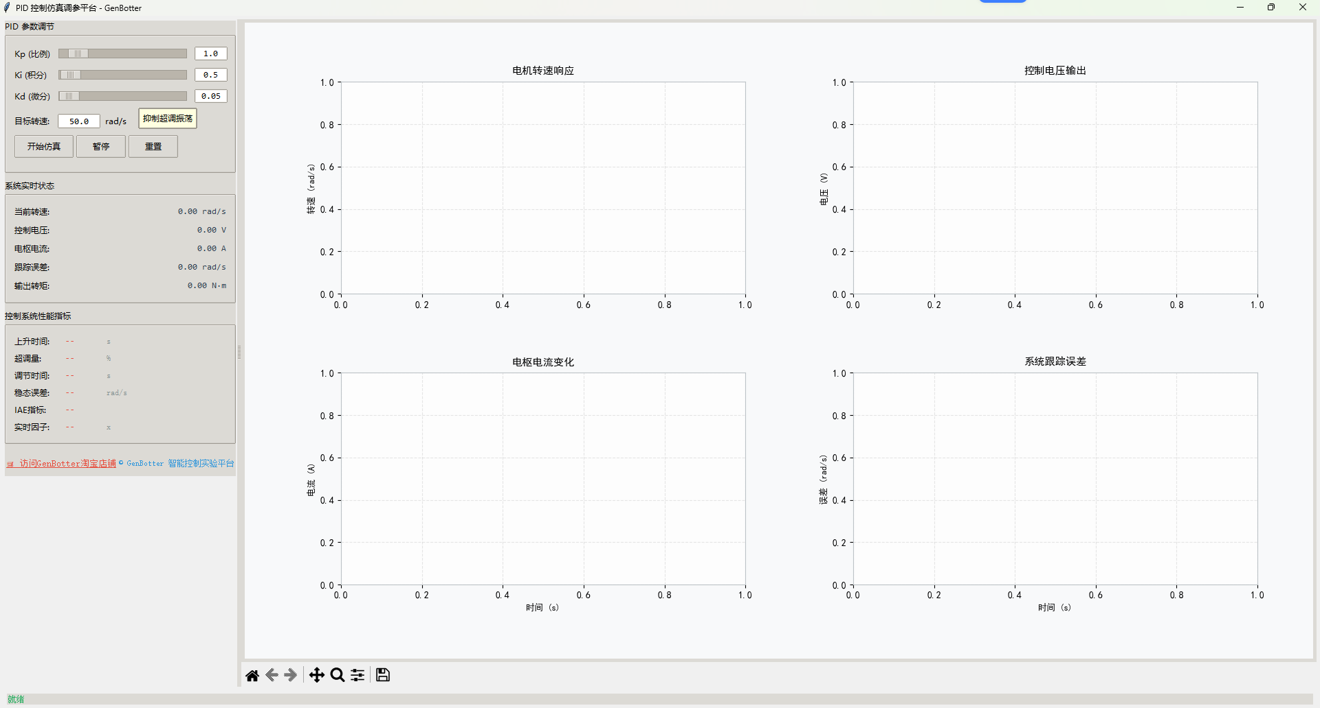
3. 用Python语言实现一个PID的闭环控制仿真
Python开源免费、生态强大；AI生成的Python代码质量很高
Notes:
将一大步拆解成小碎步
（一）先看左边：90°怎么变成45°
左边电机，转子转一步是 45° 。关键是类似B2+A2同时通电，上、右两个定子同时吸引转子，转子会被吸引到中间；本来转子一步从上到右、现在被拆分成2步。
就像谈恋爱，如果上一个对象不挽留你，你立即被下一个对象吸引过去，但是如果下一个对象吸引你的同时、上一个对象挽留你，你会在中间犹豫一下。
（二）再看右边：22.5° 的 “小碎步”
定子绕组的布局也变了 —— 定子有更多小绕组，像 “磁场分身”，每个小绕组负责 “拉转子一小步” 。
就像你找了个会易容术的对象，谈一个对象相当于谈了两个对象。
三、提炼核心逻辑
想让步距角更小，关键在 “细化磁场指令” ：通过控制电流方向（比如让绕组 “半程通电”），让定子磁场的 “指挥” 更细腻，转子步子自然变小 。
就像给电机装了个 “微调开关”—— 以前按一下动 45°，现在按一下动 22.5°，精细度直接翻倍！
四、快速引出后续
22.5° 还不够细咋办？下一页有更绝的 “齿牙错位术”，让转子步子比芝麻还小！先记住：电流控制是缩小步距角的基础操作 ，咱们继续解锁更牛的技巧～

Slide 6
POWERPOINT DESIGN
2025
谢谢大家
主讲人：
高博士
时间：
2025.10

